Slide 1
Waar gaat het over: grootschalige kaarten
Overheid heeft (van oudsher) kaarten nodig om te communiceren over WAAR iets speelt (om vervolgens te bepalen WAT er WANNEER moet gebeuren en Wie dat betreft)
  Heffen van belastingen
  Herinrichten stedelijk of landelijk gebied
  Jeugdzorg beleid
  Parkeerbeleid
  Aanleggen van riolering
  Etc.
Kaarten kun je opdelen in kleinschalig: weinig detail en veel overzicht en grootschalig: veel detail, maar weinig overzicht
Basisregistratie Grootschalige Topografie gaat over kaarten met HOOG detailniveau (je bent als het ware ver “ingezoomd”)
De BGT is een doorontwikkeling van de huidige GBK(N).

Slide 2
Waarom dan de BGT? Belang BGT
De overheid beschikt over één landsdekkende uniforme basiskaart voor grootschalig gebruik
  Van decentraal naar centraal
  Van publiek-privaat naar publiek eigendom
Deze basiskaart sluit aan (is een randvoorwaarde voor bestaand kabinetsbeleid):
  Stelsel van Basisregistraties: eenmalig inwinnen / meervoudig gebruik
  i-NUP: akkoord VNG en Rijk
  Nora: overheidsbrede informatiearchitectuur
  Gideon: nationale geo-informatieinfrastructuur
  E-overheid voor burgers: GeoZet
  PDOK: Publieke dienstverlening op kaart

Slide 3
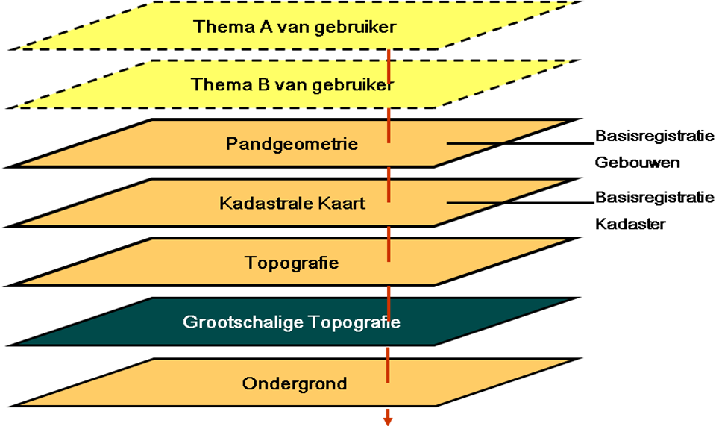
Koppelbaarheid
Notes:
Bron: Beleidsvisie 2.0 Deel Gebruik, Ministerie van I&M

Slide 4
Efficiencywinst
Door object-oriëntatie van BGT wordt het makkelijker veel gegevensverzamelingen te “koppelen” via de kaart
Éénmalig inwinnen geo-gegevens i.p.v. tig keer
Schaalvoordelen inkoop inwinningsdiensten
Besparingen door standaardisatie bij andere uitbestedingen
Besparingen op landelijke organisatie
Efficiënter beheer openbare ruimte door gebruik van één ondergrond die betrouwbaar is

Slide 5
BGT en handhaving
Door het registeren op objectniveau is het mogelijk alle relevante gegevens/documenten vanuit de kaart zichtbaar te maken
Door deze informatie op een tablet zichtbaar te maken is in het veld alle noodzakelijke informatie voor toezicht en handhaving beschikbaar
Waarnemingen in het veld worden via de kaart zichtbaar voor alle betrokkenen

Slide 6
BGT en beleid
Beleidsvorming, bv
  Inkrimpen aantal scholen
  Spreiden voorzieningen
  Planning winkelvoorzieningen
Beleidsuitvoering, bv
  Bestemmingsplantoets bouwplannen
  Toetsing milieuzoneringen zoals stankcirkels
Monitoring beleid, bv
  Spreiding en aard meldingen
  Spreiding en aard ongelukken, misdrijven, etc

Slide 7
BGT en rampbeheersing
Bij een ramp snel kunnen bepalen hoeveel mensen binnen een bepaalde straal wonen
Bij een epidemie (bv varkenspest of MKZ) snel kunnen bepalen welke bedrijven binnen de ruimcirkel of vervoersverbodcirkel vallen
Vastleggen aanrijroutes naar kritieke bedrijven
….

Slide 8
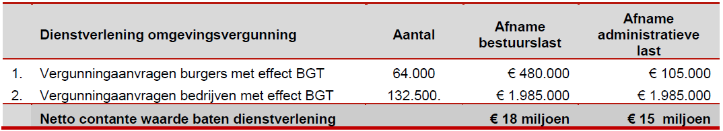
Baten
Besparingen beheer openbare ruimte, wegen en water
Besparingen in projecten
Betere dienstverlening aan burgers en bedrijven (WABO, WOZ/BAG, OOV, Communicatie, inspraak, klachten, meldingen)
Baten beleidsanalyse en onderzoek
(Bron: Maatschappelijke Kosten-Baten Analyse BGT)

Slide 9
BGT op hoofdlijnen: organisatie
Eindverantwoordelijk: Ministerie van I&M
Verantwoordelijk voor inhoud en beheer: bronhouders
Aangewezen bronhouders:
  Gemeenten
  Waterschappen
  Provincies
  Rijkswaterstaat
  Ministerie van EL&I
  Prorail
  Defensie
Bronhouders zijn verantwoordelijk voor afstemming en totstand-koming van de BGT (“assemblage”) in de Landelijke Voorziening BGT.
Notes:
Let op: hier refereren aan van decentraal naar centraal en van privaat publiek naar publiek eigendom

Slide 10
Planning (formeel)
Ontwerp
Opbouw / Voorbereiding gebruik
Gebruik
2011
2012
2013
2014
2015
2016
2019
“Transitie-
voorbereiding”
‘Kale’ BGT
Advies IMGEO
1 2
SVB-BGT
3
4
Oorspronkelijk:
1 januari 2012: start wetgevingstraject Wet BGT
1 januari 2012: start transitie GBKN – BGT
Uiterlijk 1 januari 2016: einde transitie GBKN – BGT -> bronhouders klaar met opbouw geometrie
Uiterlijk 1 januari 2017: gebruikers klaar voor verplichte afname
Uiterlijk 1 januari 2020: van alle objecten ook de nadere beschrijving beschikbaar.
Actueel:

